Slide 1
Journée d’accueil - Bloc 2 19 septembre 2022
Notes:
PAGE D'INTRODUCTION 1 / page permettant l'insertion du titre de la présentation ainsi que d'autres infos (date, lieu, orateur, sous-titre,…)
Si vous souhaitez modifier la photo de fond :
Allez dans le menu « Affichage » > « Masques » > « Masque des diapositives »
Supprimez l’image du drapeau déjà présente
Allez dans « Insertion » > « Photo » et chargez votre image (en veillant à la bonne qualité de celle-ci)
Placez celle-ci en « Arrière-plan » via le menu « Réorganiser »

Slide 2
Votre cursus et le décret « paysage »
Notes:
PAGE D'INTRODUCTION 2 / Page sans photo permettant l'insertion du titre de la présentation ainsi que d'autres infos (date, lieu, orateur, sous-titre,…)

Slide 3
Au début de cette année académique…
Soit vous avez réussi moins de 30 crédits
Vous recommencez votre Bloc 1 sans possibilité de prendre des cours inscrits au Bloc 2.
Votre PAE comportera donc moins de 60 crédits.
Notes:
PAGE DE CONTENU 1 / Possibilité d'insérer du texte, des images, de la vidéo, des graphiques …

Slide 4
Au début de cette année académique…
Soit vous avez réussi entre 30 et 44 crédits
➔ Vous recommencez votre Bloc 1 mais vous pouvez inscrire à votre PAE certains cours de Bloc 2, moyennant l’accord de votre président de jury :
1 cours de B2 si vous avez réussi entre 30 et 34 crédits
2 cours de B2 si vous avez réussi entre 35 et 39 crédits
3 cours de B2 (pour un max de 20 crédits) si vous avez réussi entre 40 et 44 crédits
Notes:
PAGE DE CONTENU 1 / Possibilité d'insérer du texte, des images, de la vidéo, des graphiques …

Slide 5
Au début de cette année académique…
Soit vous avez réussi entre 45 et 59 crédits
➔ Vous pouvez vous inscrire au Bloc 2 mais votre programme, d’un total de 60 crédits en principe, comprendra obligatoirement tous les crédits résiduels du Bloc 1.
Notes:
PAGE DE CONTENU 1 / Possibilité d'insérer du texte, des images, de la vidéo, des graphiques …

Slide 6
Présentation des mineures
Notes:
PAGE D'INTRODUCTION 2 / Page sans photo permettant l'insertion du titre de la présentation ainsi que d'autres infos (date, lieu, orateur, sous-titre,…)

Slide 7
Pourquoi des mineures ?
Rendre votre parcours multidisciplinaire
Se préparer à suivre un Master orphelin
Favoriser dans certains cas la réorientation
Notes:
PAGE DE CONTENU 1 / Possibilité d'insérer du texte, des images, de la vidéo, des graphiques …

Slide 8
Qu’est-ce qu’une mineure ?
Une composante de 20 crédits, répartis équitablement sur les deux derniers Blocs du bachelier :
10 crédits en Bloc 2 + 10 crédits en Bloc 3
Aucun prérequis n’est nécessaire.
Une fois que vous aurez choisi une mineure, vous devrez la conserver en bloc 3, à moins de réinscrire les crédits de bloc 2 à votre PAE.
Notes:
PAGE DE CONTENU 1 / Possibilité d'insérer du texte, des images, de la vidéo, des graphiques …

Slide 9
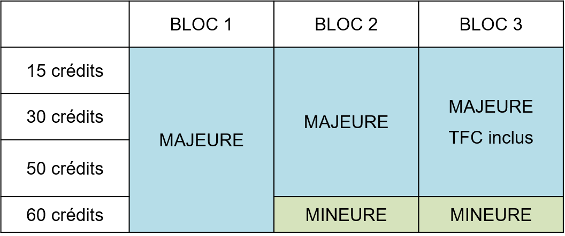
Structure générale des études de premier cycle
Notes:
PAGE DE CONTENU 1 / Possibilité d'insérer du texte, des images, de la vidéo, des graphiques …

Slide 10
En pratique
1. Vous établissez votre programme de majeure
en ligne
➔Pour être validée, votre proposition doit être obligatoirement enregistrée
➔En cas de problème, n’hésitez pas à contacter l’apparitorat.
Notes:
PAGE DE CONTENU 1 / Possibilité d'insérer du texte, des images, de la vidéo, des graphiques …

Slide 11
En pratique
2. Vous choisissez votre mineure.
➔ Veillez à choisir des cours différents de ceux repris dans votre majeure (dans « programmes des cours », et pas « mon cursus »)
➔ Envoyez un mail à sdethise@uliege.be ou Sabine.Theunens@uliege.be avant le 17/10/2022 avec l’intitulé de la mineure et les 10 crédits choisis, ET vos cours de majeure.
Attention : le choix de la mineure peut avoir une influence sur le lieu du séjour Erasmus (Bloc 3).
Notes:
PAGE DE CONTENU 1 / Possibilité d'insérer du texte, des images, de la vidéo, des graphiques …

Slide 12
Les mineures proposées
Mineure en Art, archéologie, musique - Esthétique (Responsable : Benoit van den Bossche)
Mineure en Arts de la scène (Responsable : Christophe Pirenne)
Mineure en Cultures populaires (Responsable : Björn-Olav Dozo)
Mineure en Héritages modernes des Cultures antiques et médiévales (Responsable : Florence Close)
Mineure en Humanités et Sciences humaines (Responsable : Bruno Leclercq)
Mineure en Langues anciennes et modernes (Différents responsables selon la langue choisie)
Mineure en Linguistique (Responsable : Philippe Swennen)
Mineure en Littérature (Responsable : Alvaro Ceballos Viro et Vera Viehöver)
Mineure en Sciences (Responsable : Laurence Bouquiaux)
Notes:
PAGE DE CONTENU 1 / Possibilité d'insérer du texte, des images, de la vidéo, des graphiques …

Slide 13
Services proposés par Guidance Etude
Notes:
PAGE D'INTRODUCTION 2 / Page sans photo permettant l'insertion du titre de la présentation ainsi que d'autres infos (date, lieu, orateur, sous-titre,…)

Slide 14
Accompagnements tout au long de l’année
Conseils méthodologiques et organisationnels
Séminaires collectifs
Entretiens personnalisés

Slide 15
Accompagnements ponctuels
Portail « Méthode en ligne »
Semaine de bloque encadrée
Interventions sur des thématiques
Activités préparatoires
Plus d’infos sur le site uliege.be

Slide 16
Parrainage
Notes:
PAGE D'INTRODUCTION 2 / Page sans photo permettant l'insertion du titre de la présentation ainsi que d'autres infos (date, lieu, orateur, sous-titre,…)

Slide 17
Principe
Parrainage d’étudiants de bloc 1 par des étudiants des années supérieures.
Encadrement par les pairs dans le contexte de l’aide à la réussite : aide au travail des cours réputés difficiles, à la gestion du temps et aux nouveautés liées à l’enseignement universitaire, aide à la socialisation.
Dispositif prévu : un étudiant parraine un groupe de 15 étudiants pendant 15 heures (contrat élève-moniteur).

Slide 18
Objectif
Aider les étudiants de B1 à:
prendre rapidement le rythme du travail universitaire
se sentir aussi à l’aise que possible dans ce nouvel environnement
comprendre les exigences des enseignants
travailler de manière efficace et réussir leurs examens

Slide 19
Où se procurer les informations ?
Page facultaire : www.facphl.uliege.be
Page Facebook : Parrainage Philo Lettres Uliège

Slide 20
Aide et permanence
Notes:
PAGE D'INTRODUCTION 2 / Page sans photo permettant l'insertion du titre de la présentation ainsi que d'autres infos (date, lieu, orateur, sous-titre,…)

Slide 21
Pour toute question concernant…
Votre cursus (en cours de cycle, crédits acquis, choix des cours de majeure,...) ➔ Président de jury de votre filière
Vos cours de mineure (choix, horaires,...) ➔ Responsable de mineure(s)
La gestion de votre cursus (encodage, validation,…) ➔ Apparitorat
Pour rencontrer votre Président de jury ou le responsable de la mineure choisie,
veuillez vous munir de vos BULLETINS (téléchargeables sur votre Portail myULiege)
Notes:
PAGE DE CONTENU 1 / Possibilité d'insérer du texte, des images, de la vidéo, des graphiques …

Slide 22
Restons en contact !
Notes:
PAGE D'INTRODUCTION 2 / Page sans photo permettant l'insertion du titre de la présentation ainsi que d'autres infos (date, lieu, orateur, sous-titre,…)

Slide 23
Page Facebook
ULiège – Faculté de Philosophie & Lettres
Page Web
https://facphl.uliege.be

Slide 24
Merci de votre attention !
Notes:
PAGE DE FIN 1 / Possibilité de personnaliser le texte

Slide 25
Notes:
PAGE IDENTITÉ FACULTÉ

